Slide 1

МИНИСТЕРСТВО ЦИФРОВОГО РАЗВИТИЯ СВЯЗИ И МАССОВЫХ КОММУНИКАЦИЙ РОССИЙСКОЙ ФЕДЕРАЦИИ
Ордена Трудного Красного Знамени федеральное государственное бюджетное образовательное учреждение высшего образования
Московский технический университет связи и информатики
(МТУСИ)
Факультет: информатика и вычислительная техника
ПРЕЗЕНТАЦИЯ
На тему: Исторические, культурные, экономические события малой Родины
Направление подготовки:
09.03.01 – " Информатика и вычислительная техника
Выполнил:
Николашин Игорь Юрьевич
студент 1 курса,
группы БВТ 2351
очно-заочная форма обучения
Преподаватель: ​
__________________________
Москва 2024

Slide 2
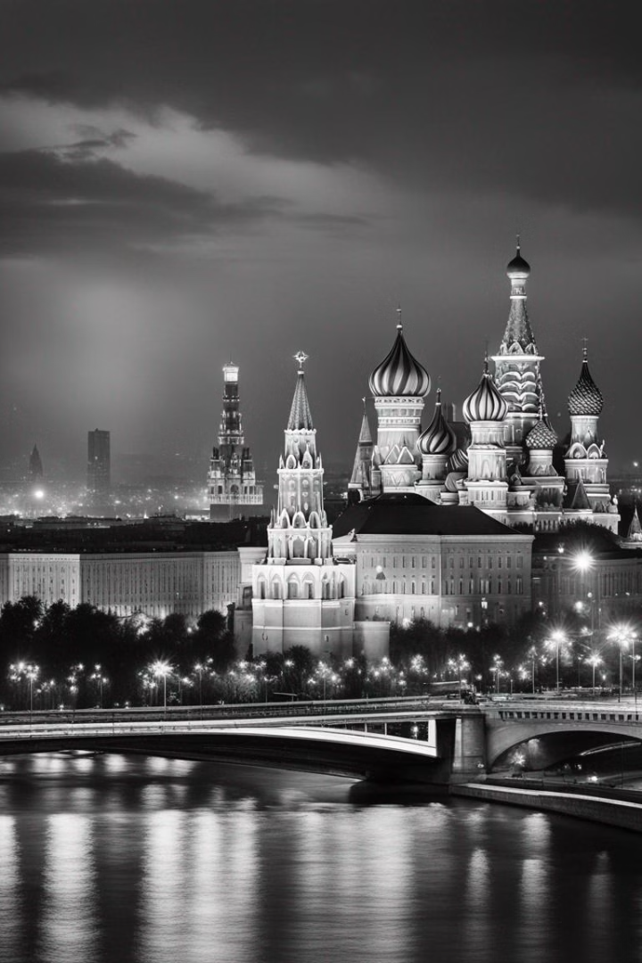
Введение
Москва - исторический и культурный центр России, является столицей государства и одним из крупнейших мегаполисов мира. Столица богата историей, наследием и является символом государственной власти.

Slide 3
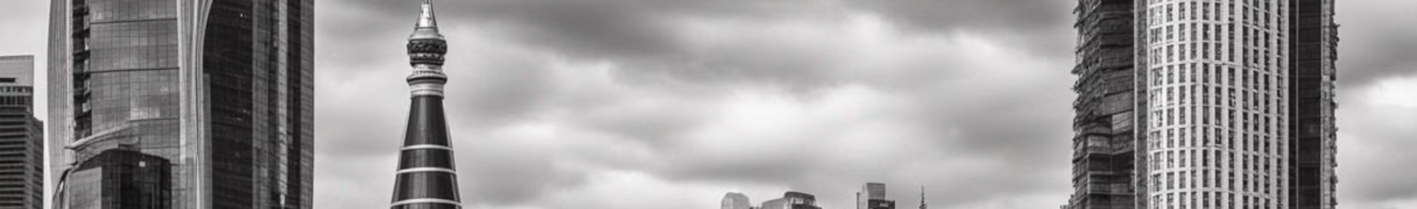
Приди ко мне, брате, в Москов
1
Частокол на Боровицком холме
Боровицкий холм играл важную роль в формировании Москвы как города. Он был местом первых поселений и оборонной структуры в древности.
2
Донаполеоновская Москва
Период, следующий за войнами, который привел к обновлению видов и фасадов города, отражает влияние французского стиля на московскую архитектуру.
3
Многослойная столичная архитектура
Уникальность архитектурных стилей Москвы видна в сочетании церковных и гражданских зданий, таких как церковь Вознесения, дом-комод и особняк Игумнова.

Slide 4
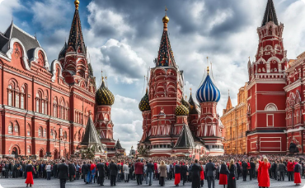
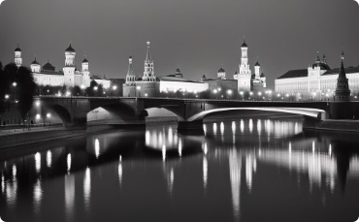
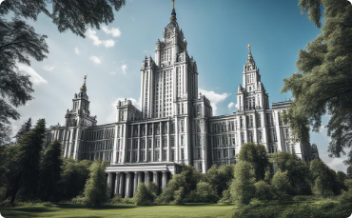
Столица государства Российского
Значимые события и даты
Семь высоток и сталинский ампир
Экономические и социальные изменения
Красная Площадь служила для проведения многих исторических событий и празднеств, являясь символом государственных и публичных мероприятий.
Архитектурный ансамбль высоток символизирует мощь и власть государства, придавая Москве характерные пейзажи и величественные виды.
Московский университет стал центром притяжения опытных ученых и молодых специалистов, привлекая мировое внимание к научным исследованиям и образованию.

Slide 5
Значимые события и даты
Расцвет культуры
Войны и битвы
В эпоху Петра первого и Екатерины второй, московская архитектура и искусство достигли своего расцвета, отразив влияние европейских стилей.
Москва выстояла в тяжелые времена, пережив войны, осады и битвы, что сформировало устойчивую и доблестную характеристику города.

Slide 6
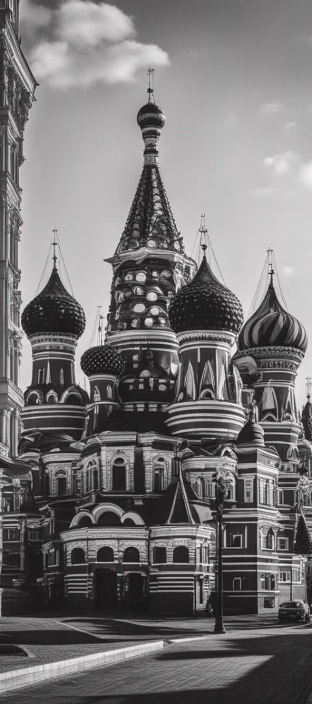
Многослойная московская архитектура
1
Древние образцы
2
Современные инновации
Уникальные сооружения, такие как Кремль, являются символами московской истории и архитектуры.
Московские небоскребы представляют собой технологические достижения и современные архитектурные решения.
3
Уникальный стиль
Внушительные соборы, храмы и исторические здания являются неотъемлемой частью московского архитектурного ландшафта.

Slide 7
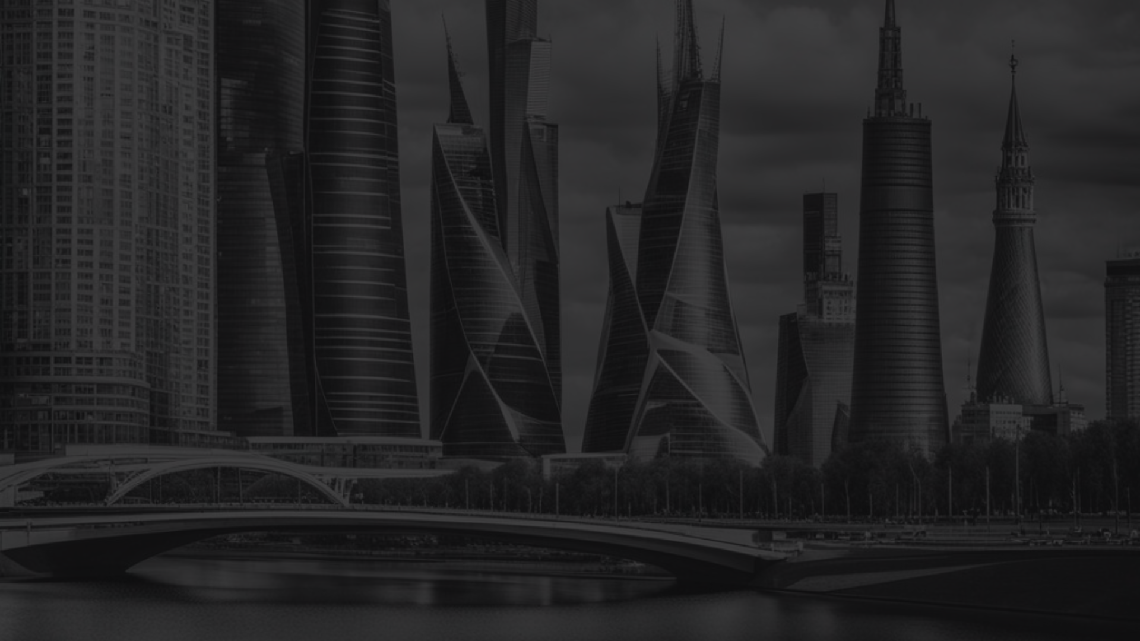
Экономические и социальные изменения
Экономический рост
Культурное разнообразие
Образование и наука
Москва привлекает крупные инвестиции и развивает инновационные технологии, способствуя росту экономики.
Множество культур и национальностей сосуществуют в Москве, создавая уникальный мультикультурный ландшафт.
Московские университеты и исследовательские институты являются центрами академической и интеллектуальной деятельности.

Slide 8
Семь высоток и сталинский ампир
Архитектурный символ
Эти обелиски представляют собой высочайшие сооружения в своё время, отражая мощь и власть
Историческое наследие
Семь сталинских высоток олицетворяют времена, когда архитектура отражала идеологию государства
Городской ландшафт
Высотки не просто изменяют силуэт города, но и характеризуют его исторический фон

Slide 9
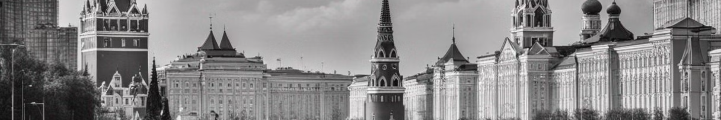



Значимые события и даты
Великая Отечественная война
Битва на Бородинском поле
Первая Московская революция
Героическая защита Москвы во время войны оставила непреоборимый след в истории города и страны.
Одна из ключевых сражений, которая определила историю России и её влияние на политику и культуру.
Событие, сыгравшее важную роль в истории России и сформировавшее базу для последующих революций.

Slide 10



Крупнейший мегаполис мира
Уникальные небоскребы
Мультикультурная столица
Исторические районы
Москва украшена высокими и современными сооружениями, придающими городу неповторимый ландшафт.
Разнообразие культур и традиций делают Москву одним из самых многоликых и привлекательных городов мира.
Старые улицы и площади хранят в себе историю города и его традиции, создавая особую атмосферу.

Slide 11
Спасибо за внимание!

